Slide 2
Иркутск – столица Восточной Сибири! Хозяин Байкала, хозяин тайги! Здесь жители город чудес сотворили, В честь самой прекрасной реки́.

Slide 3
Бабр» Тюркское название ягуара или пантеры, якуты именуют так уссурийского тигра. Уже несколько столетий фигура этого зверя украшает герб Иркутска и является символом города. В 2012 году в 130-м квартале появилась бронзовая скульптура, изображающая животное во всей красе. В высоту фигура достигает 3,5 метра, в длину – 4 метра. В зубах поднявшийся на задние лапы бабр держит свою добычу – пушного зверька.

Slide 4
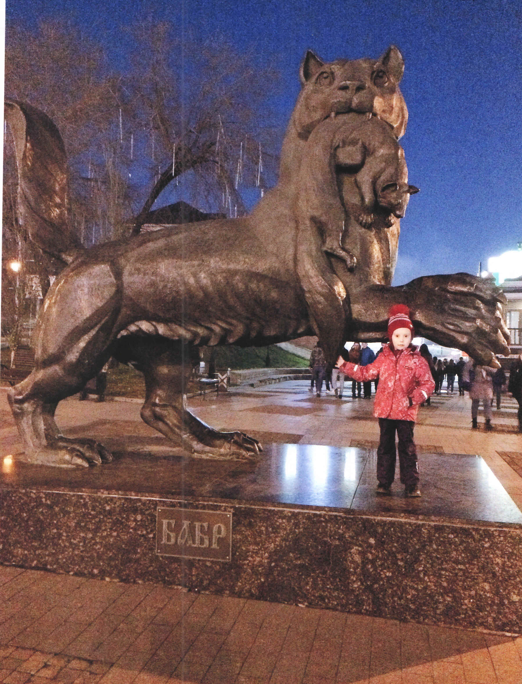

Slide 5
Здание железнодорожного вокзала Украшение города и ценный архитектурный памятник. Здание было возведено в 1898 году и перестроено в 1907 году. Даже реконструкция 1960-х годов, в результате которой комплекс значительно расширили, не нарушила его исторический облик, так как новые постройки гармонично вписали в общий ансамбль, что для того времени было редкостью. Последняя реставрация была проведена в 2004 году.

Slide 6
Московские ворота Триумфальная арка – копия сооружения 1813 года, возведенного в честь восшествия Александра I на престол и снесенная в 1928 году. Конструкцию восстановили в 2011 году в архитектурном стиле ампир и ренессанс. Интересно, что решение о сносе арки принималось городской думой еще до Революции, однако тогда памятник удалось сохранить благодаря ходатайствам граждан и общественных организаций.

Slide 7
Нижняя набережная Ангары Улица, расположенная в северной части исторического центра, самая старая городская набережная. Еще со времен основания Иркутска это место использовалось в качестве пристани. Постепенно с ростом поселения окрестные луга застраивались домами и общественными зданиями. Здесь же в XVIII веке возвели каменный собор Богоявления. Масштабная реконструкция набережной была проведена в 2010 – 2011 годах.

Slide 8
Памятник Александру III Первый памятник императору установили в 1908 году, но после Революции его снесли как ненавистное напоминание о веках царского гнета. Монумент восстановили в 2003 году. Над новым проектом работал скульптор А. С. Чаркин. Фигура царя венчает высокий постамент и достигает 5 метров в высоту. На самом пьедестале размещены барельефы Ермака, графа Н. Н. Муравьева-Амурского и М. М. Сперанского.

Slide 9
Похабов, весь в камне, глядит властным взглядом! Он, лично, Иркутск основал! Он шёл по Сибири, с казачьим отрядом, Их царь наш к Байкалу прислал.

Slide 10
Памятник Якову Похабову Я. И. Похабов – первопроходец и основатель Иркутска. В 1661 году он высадился со своим отрядом на берегу Ангары и основал острог. Монумент в его честь был установлен на Нижней набережной в 2011 году, открытие приурочили к 350-летию Иркутска. Скульптура представляет собой фигуру Якова, одетого в походный костюм и целеустремленно всматривающегося вдаль, видимо, в поисках подходящего места для закладки города.

Slide 11
Доро́га к востоку, и вдаль, к океану, Дорога на юг, и в Китай. Иркутск защищают от ве́тров Сая́ны, Ему дарит радость Алтай.

Slide 12
Музей-ледокол «Ангара» Пароход дореволюционной постройки, бывший на службе в Российской империи и Советском союзе. Он является одним из старейших ледоколов в мире. Судно спустили на воду в 1900 году, а в 1962 году вывели из состава флота. Корабль принимал участие в боях Гражданской войны. В 1982 году власти приняли решение создать на его борту музей, но через год пароход подожгли, и он пять лет пребывал в плачевном состоянии. В 1990 году его отремонтировали и отбуксировали на Иркутское водохранилище.

Slide 13
Фонтаны, студенты, наука, театры – Иркутск в себя много вобрал, Сюда приезжали прекрасные кадры – Их город к себе призывал.

Slide 14
Площадь графа Сперанского Главная площадь города, история которой началась более 300 лет назад. Впервые она возникла за Иркутским кремлем и стала центром торговли и народных гуляний. В начале XIX столетия сюда перевели Гостиный двор. Своих нынешних размеров площадь достигла к концу XIX века. В 1879 году случился разрушительный пожар, уничтоживший большинство построек, остатки архитектурного ансамбля были утрачены во время Советской власти. В наше время здесь располагаются фонтан, часовня и ландшафтный сквер.

Slide 15
Драматический театр имени Н. П. Охлопкова Одна из старейших в России драматических сцен, основанная в середине XIX века. Первой труппой театра стал коллектив странствующих актеров, которые решили обосноваться в Иркутске. Современное здание было возведено в 1897 году по проекту В. А. Шрётера и реконструировано в 1999 году. Оно представляет собой образец русской классической архитектуры. Отличительные особенности сооружения – хорошая акустика и богатая отделка.

Slide 16
Музыкальный театр имени Н. М. Загурского Оперная сцена появилась в Иркутске в 1941 году. Сначала труппа выступала в здании начала XX века, в котором был оборудован огромный по тем временам зрительный зал более чем на 900 мест. Основу репертуара составляли, главным образом, музыкальные комедии и классические произведения. Современное здание сцены возвели в 1990 году. Следует отметить, что диапазон жанров достаточно широк – с большим успехом проходят рок-оперы, мюзиклы, балеты и оперетты.

Slide 17
Иркутский музей декабристов Музейная экспозиция находится на территории усадеб князей С. Г. Волконского и С. П. Трубецкого, сосланных в Сибирь после подавления восстания декабристов. Эти дома представляют собой памятники городской деревянной архитектуры, типичной для Сибири XIX века. Внутри воссозданы исторические интерьеры, дающие представление о жизни и быте княжеской семьи. Коллекция была основана в 1970 году, формирование фондов продолжается по сей день.

Slide 18
Музей-усадьба В.П. Сукачёва Живописный деревянный особняк, увитый резьбой, словно белым кружевом, – истинный шедевр деревянной архитектуры. Его нарядные наличники и карнизы тончайшей паутиной покрывают фасад и создают ощущение воздушности. Усадьба представляет собой комплекс построек, часть из которых (включая главный дом) были отреставрированы в 2000-х годах. Внутри находится мемориальная экспозиция, посвященная семье В. П. Сукачёва.

Slide 19
Дом купцов Шастиных Усадьба конца XIX – начала XX веков, известная как «кружевной дом» благодаря искусному резному декору, действительно напоминающему тончайшее кружево. Архитектурный стиль постройки определяют как русское барокко, хотя этот термин довольно широк и обладает размытыми критериями. Дом был спасен от сноса и восстановлен в 1999 году по старым фотографиям по инициативе французской ассоциации, занимающейся сохранением памятников архитектуры.

Slide 20
Иркутский областной краеведческий музей Музейное учреждение, состоящее из нескольких отделов, библиотеки и детского центра. Его экспозиции весьма популярны, о чем говорит высокая посещаемость в 300 тысяч человек в год. Коллекция была основана на средства купцов и дворян в 1782 году. В 1879 году произошел пожар, уничтоживший многотысячный музейный фонд. Но через четыре года учреждение вновь распахнуло двери перед посетителями.

Slide 21
Дом Файнберга И. М. Файнберг – купец и владелец золотых приисков, бывший одним из самых богатых и влиятельных людей в Иркутске в конце XIX века. В 1903 году он построил себе каменный особняк из кирпича и песчаника (что могли себе позволить только очень состоятельные люди). Но Файнберг не жил в новом доме, а предпочитал сдавать его многочисленные комнаты в аренду. Живописное здание построено в эклектичном стиле.

Slide 22
Собор Богоявления Православный храм начала XVIII века, расположенный на Нижней набережной Ангары. В 1693 году на его месте стояла деревянная церковь, впоследствии уничтоженная пожаром. Новое здание решили строить из камня на пожертвования жителей и гостей Иркутска. После Революции до 1960-х годов внутри размещался один из цехов хлебозавода и общежитие для рабочих. После 19-летней реставрации здание передали краеведческому музею. Службы возобновили в 1994 году.

Slide 23
Казанская церковь Удивительно живописный храм из ярко-красного кирпича с сине-голубой крышей, расписанной геометрическим орнаментом. Здание настолько необычно, что сразу привлекает внимание проходящего мимо наблюдателя. Храм возвели в конце XIX столетия. Благодаря своей бесспорной архитектурной ценности он не пострадал при Советской власти, а в 1975 году его внесли в список охраняемых государством объектов.

Slide 24
Харлампиевская церковь Храм возвели в конце XVIII столетия на замену пришедшему в негодность деревянному зданию. До Революции здесь благословляли на дальнее плавание уходивших в море. В 1904 году в стенах церкви сочетался браком А. В. Колчак – лидер Белого движения, военный и исследователь. Прихожанами храма были представители крупных торговых династий Иркутска, которые нередко финансировали исследовательские экспедиции.

Slide 25
Знаменский монастырь Православная женская обитель, одна из старейших на территории Сибири. Она была основана 1689 году. В архитектурный ансамбль монастыря помимо прочего входят Знаменская церковь, некрополь, где захоронены церковные и общественные деятели, и памятник Колчаку (он был расстрелян большевиками у стен обители в 1920 году). В наше время монашеская жизнь возобновилась в полном объеме.

Slide 26
Крестовоздвиженская церковь Самобытное и оригинальное здание в стиле сибирского барокко, один из старейших православных храмов города. Церковь возвели в 1760 году, современный облик она приобрела в XIX столетии после пристройки нового придела. Внутри находятся старинный иконостас XVIII века и несколько сотен ценных образов. Удивительно, но вся эта роскошь смогла пережить поголовные конфискации и разорения советского времени.

Slide 28
Памятник Колчаку Монумент в честь лидера Белого движения А. В. Колчака установили в Иркутске в 2004 году. Автором проекта был скульптор и народный художник В. М. Клыков. Памятник занял место у Знаменской обители, там, где Верховный правитель России предположительно был расстрелян. Фигура адмирала, укрепленная на бетонном постаменте, выполнена из бронзы, в высоту она достигает 4,5 метра.

Slide 29
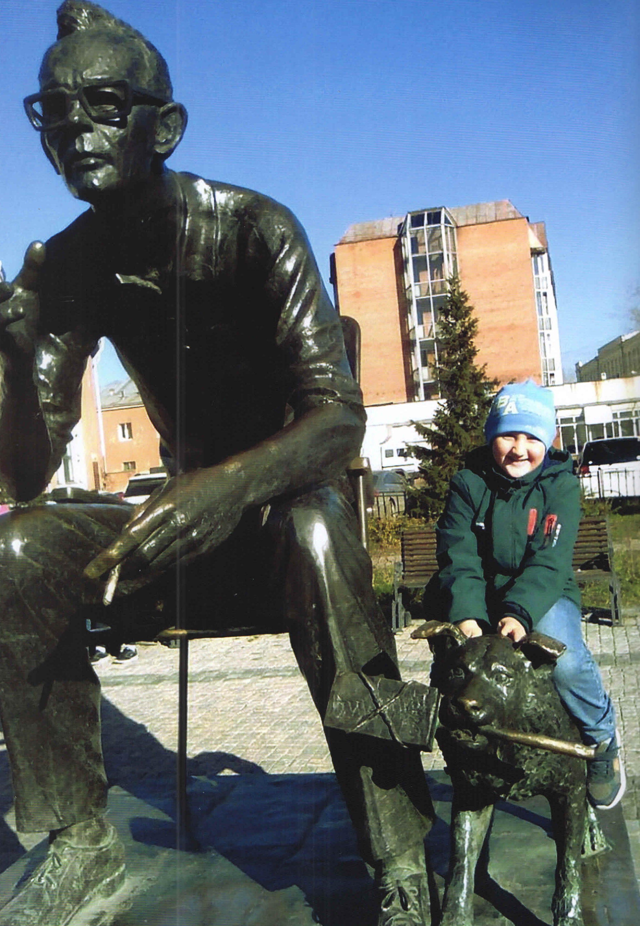
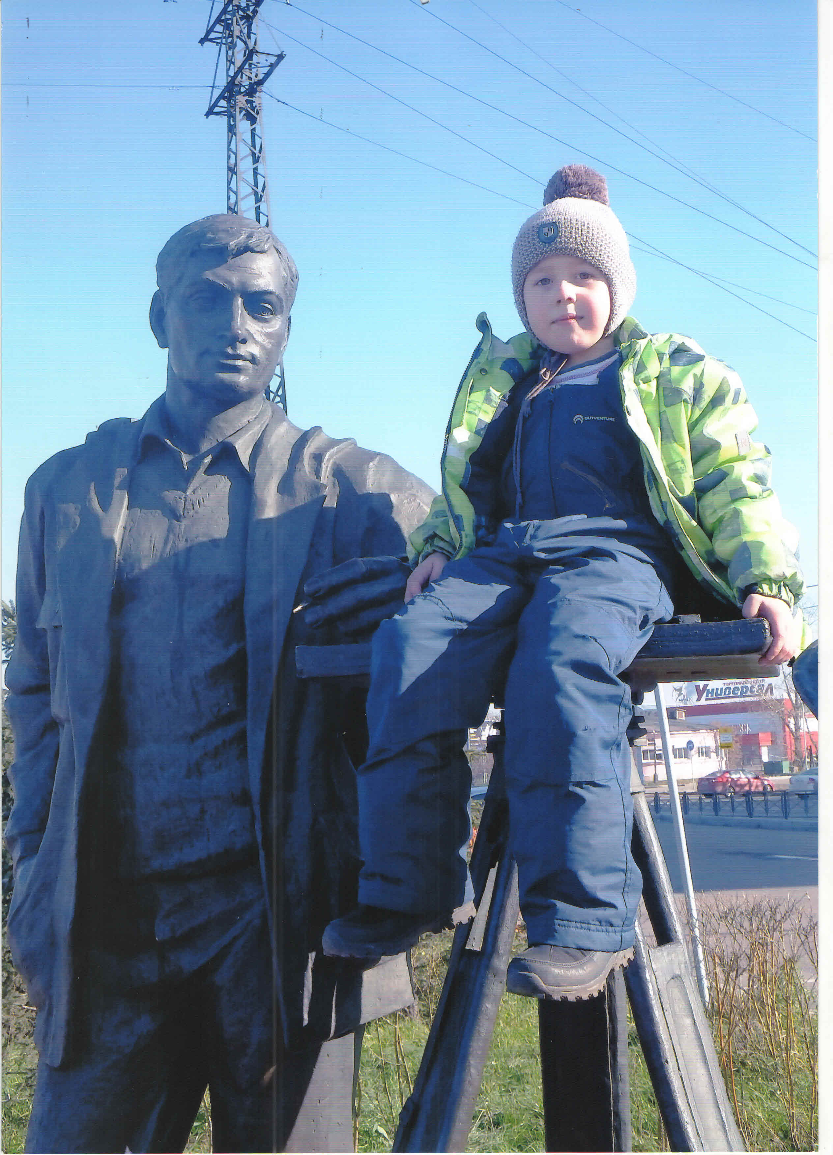

Slide 30
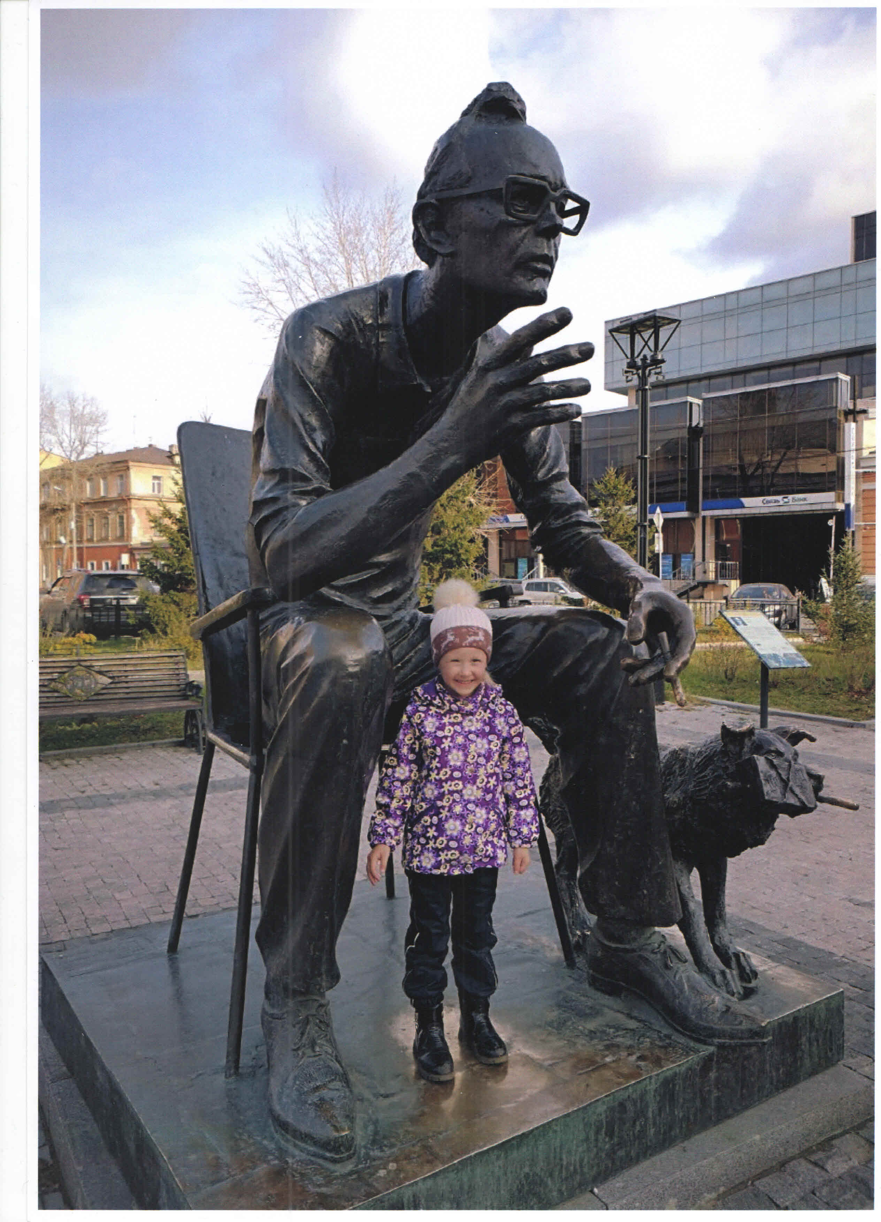
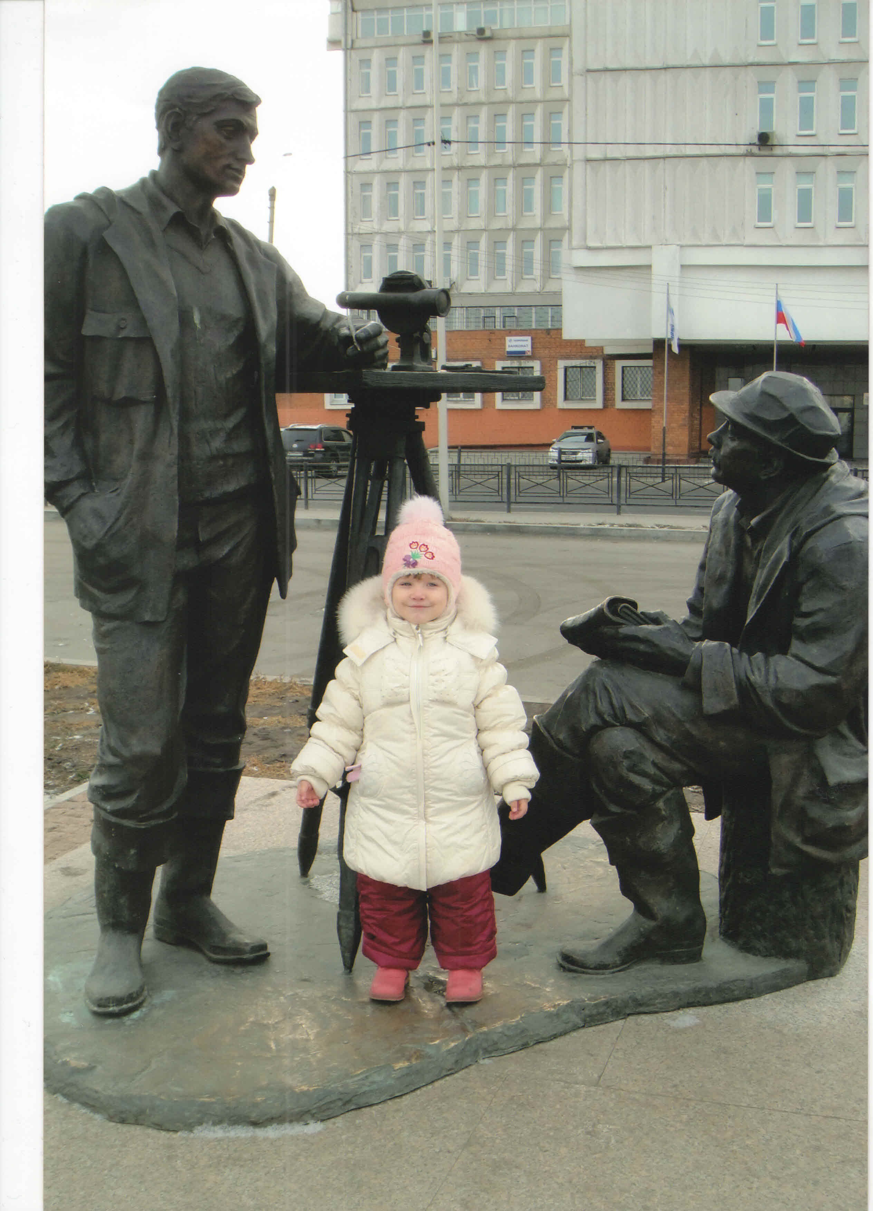

Slide 31
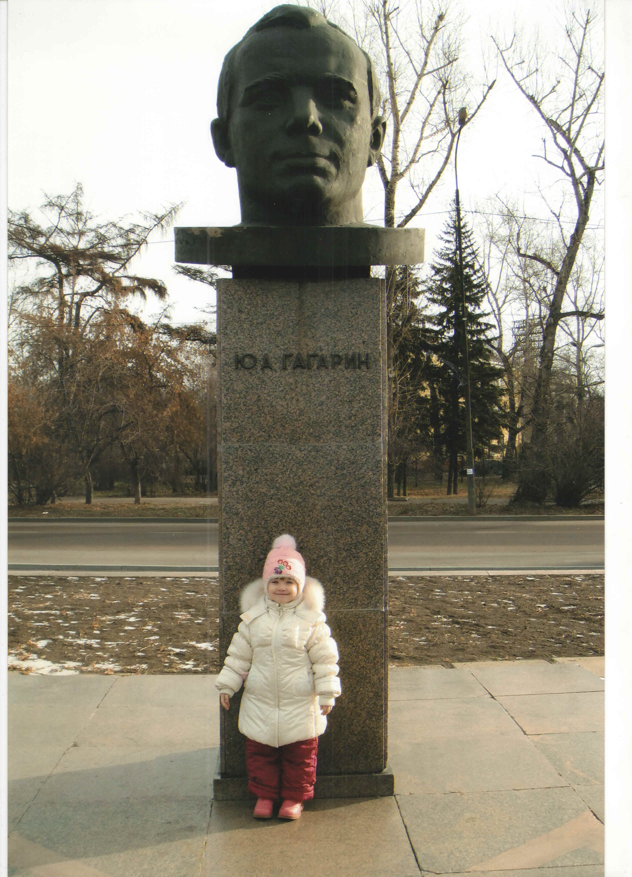

Slide 32
Река Ангара охраняет весь город, И радуют Землю леса. Иркутск – лучший город! Иркутск вечно молод! Иркутск берегут небеса.

Slide 33
Река Ангара Ангара – крупнейший приток Енисея, великая сибирская река, протекающая по территории Красноярского края и Иркутской области. Ее длина составляет более 1700 км. Иркутск располагается по обоим берегам водной артерии. В теплое время по ней ходят суда и прогулочные корабли, зимой она одевается в белый покров. Ангару поэтично зовут «дочерью Байкала».

Slide 34
КОНЕЦ.

